Slide 1
٨- ٣
حل المعادلات التربيعية بإكمال المربع
الفصل الدراسي الثالث

Slide 2

صباح الخير ياوطني
صباح المجد والعلياء

Slide 3


حل الواجب
hasnaa-2

Slide 4

شريط الذكريات
حل المعادلات التربيعية بيانًا
تمثيل الدوال التربيعية بيانًا
hasnaa-2

Slide 5

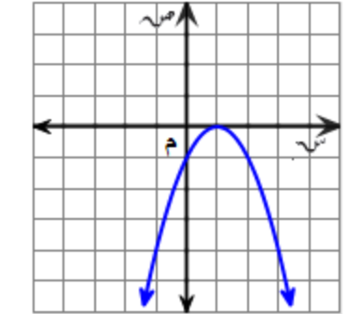


ضع علامة صح او خطا
في التمثيل المجاور يوجد حل وحيد= ١
١
للدالة ص=٢س٢-٤س+٦ قيمة عظمى
٢
مجال ص=-٢س٢-٤س+٦ مجموعة الاعداد الحقيقية
٣

Slide 6
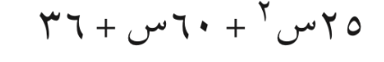

التاريخ
الحصة
استراتيجية التصفح
صفحة
٢٨

Slide 7




حل
ماذا تعلمنا
ماذاسنتعلم
ماذا نعرف
المفردات
إكمال المربع
🎯 اكتب العبارة التربيعية على صورة مربع كامل
🎯 أحل معادلات تربيعية بإكمال المربع
حل
المعادلات
التربيعية باستعمال خاصية الجذر التربيعي

Slide 8

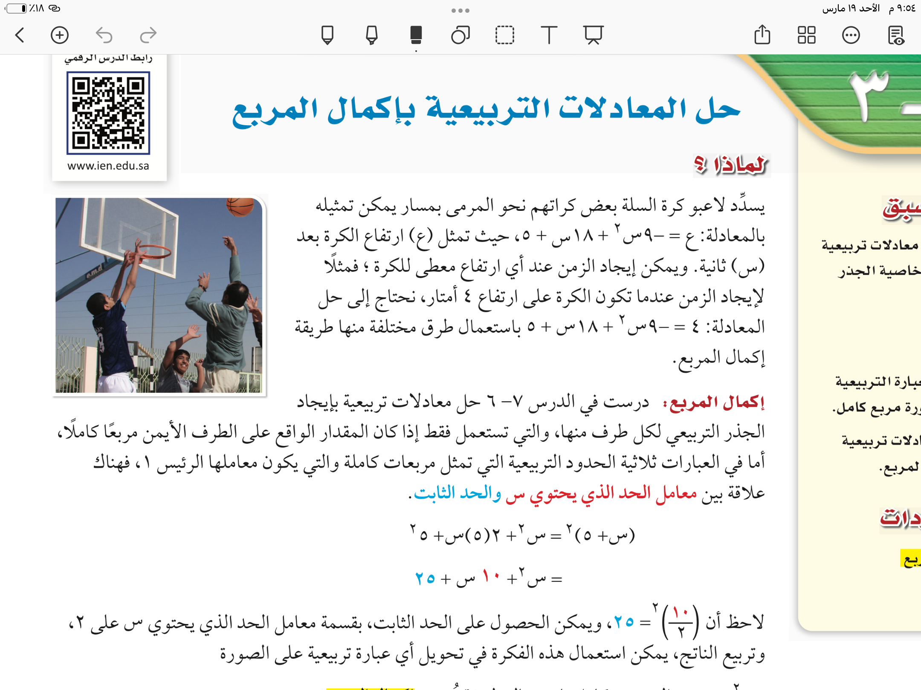

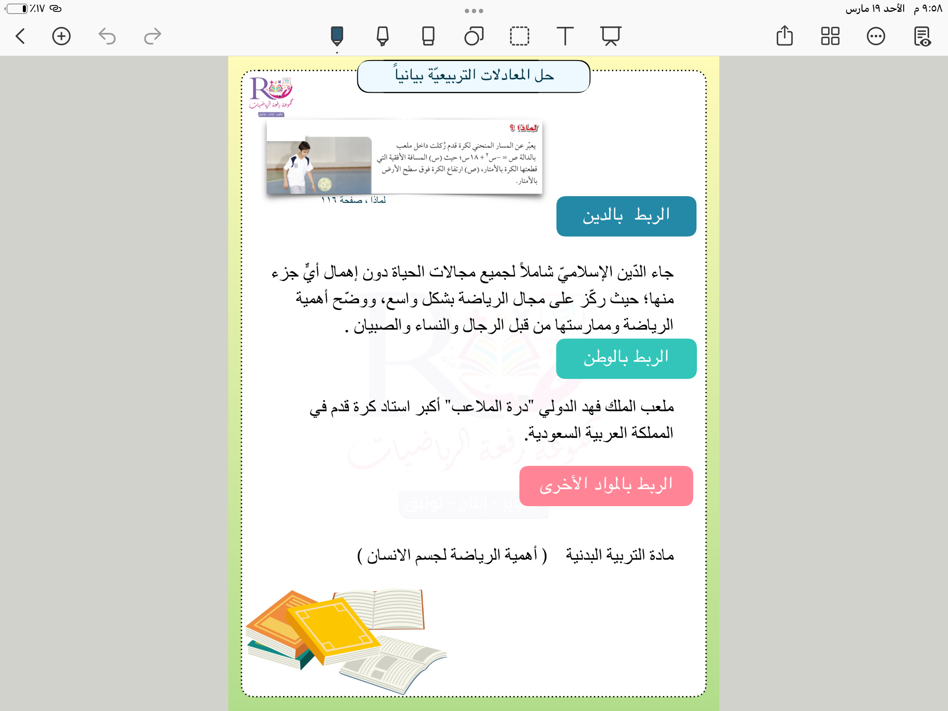
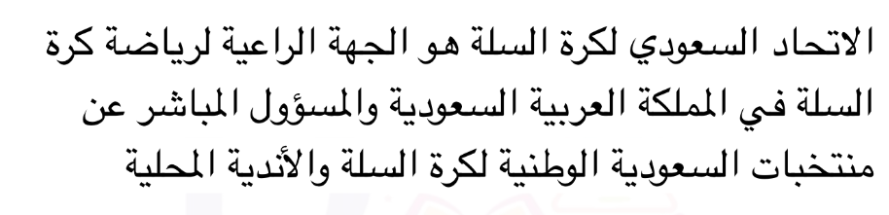




٢٨
لماذا ؟
المصدر : كتاب الربط بالدين والوطن والواقع لمجموعة رِفعة
نعم
▪️هل ٤ تعد مربعًا كاملًا ؟
لا
▪️هل -٩س٢+١٨س+٥ تعد مربعًا كاملًا ؟
لا
▪️هل يمكن حل المعادلة باخذ الجذر التربيعي للطرفين ؟

Slide 9
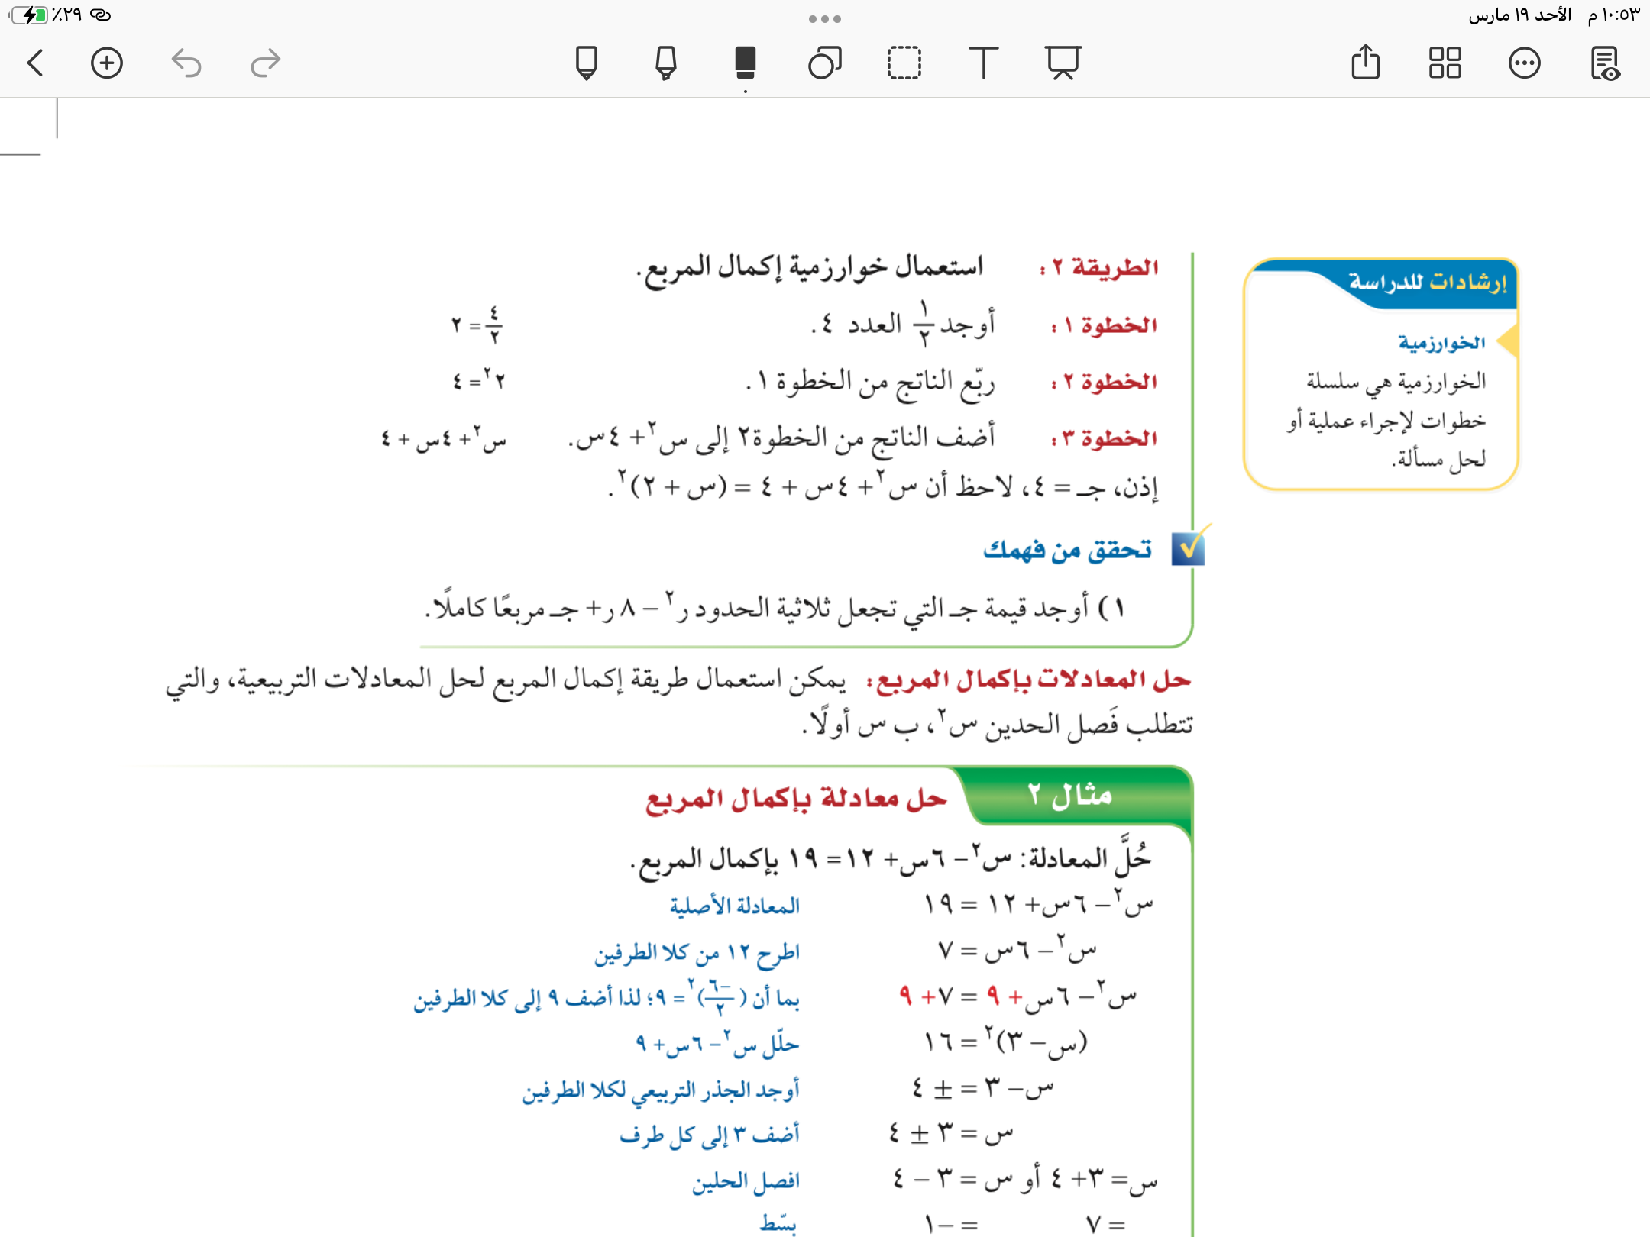
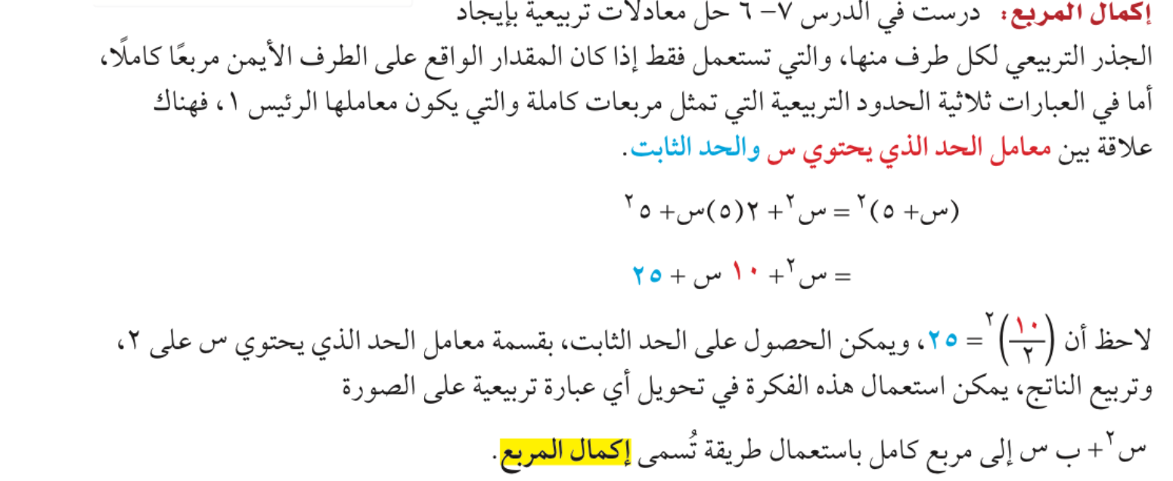

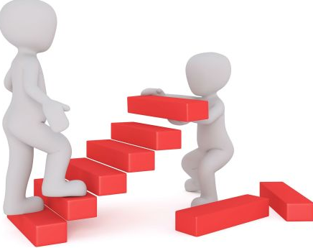
خوارزمية اكمال المربع في اي عبارة تربيعية على صور أس٢+ب س
١
نوجد نصف ب ( نصف معامل س )
٢
نربع ناتج الخطوة الاولى
٣
نضيف الناتج الى أس٢+ ب س
وبالتالي يمكن تحليلها
( جذر الاول اشارة الوسط جذر الاخير )٢

Slide 10
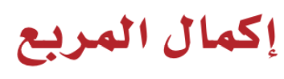

Slide 11

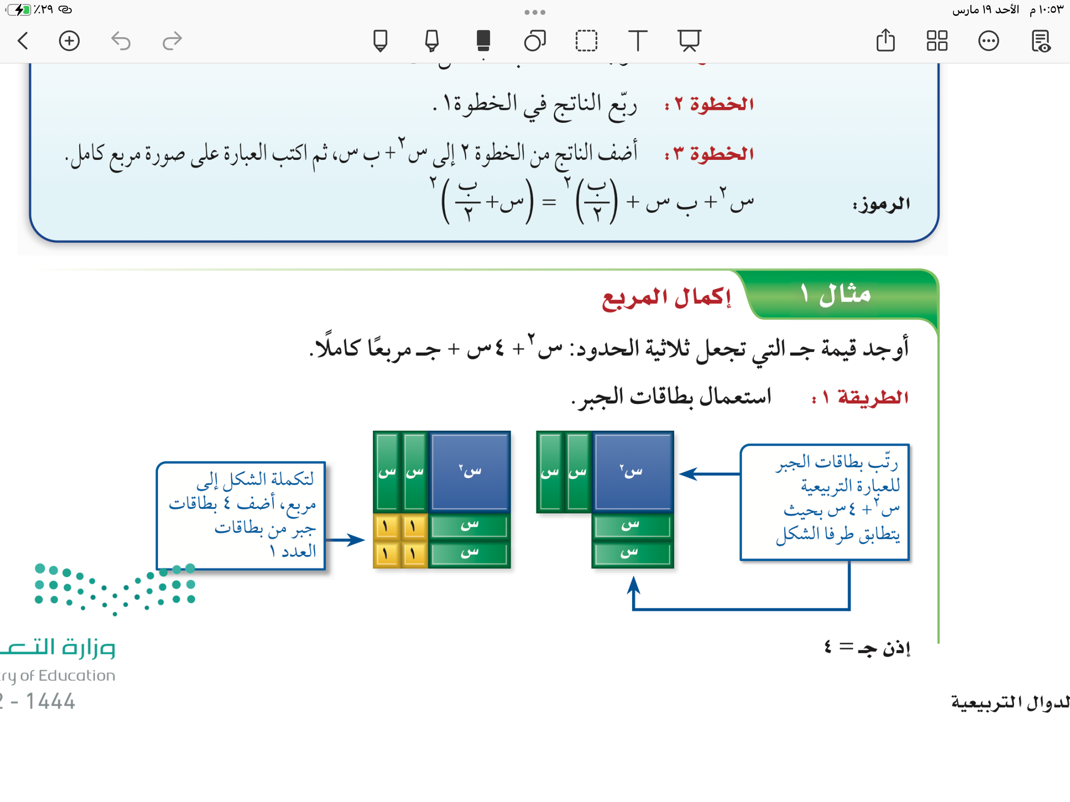


٢٨
مثال
لاكمال الشكل على صورة مربع
نضيف بطاقات من العدد ١

Slide 12






٢٩
تحقق من فهمك
١
➗٢
١٦
٤
تربيع
فكر
زاوج
شارك
١٦

Slide 13

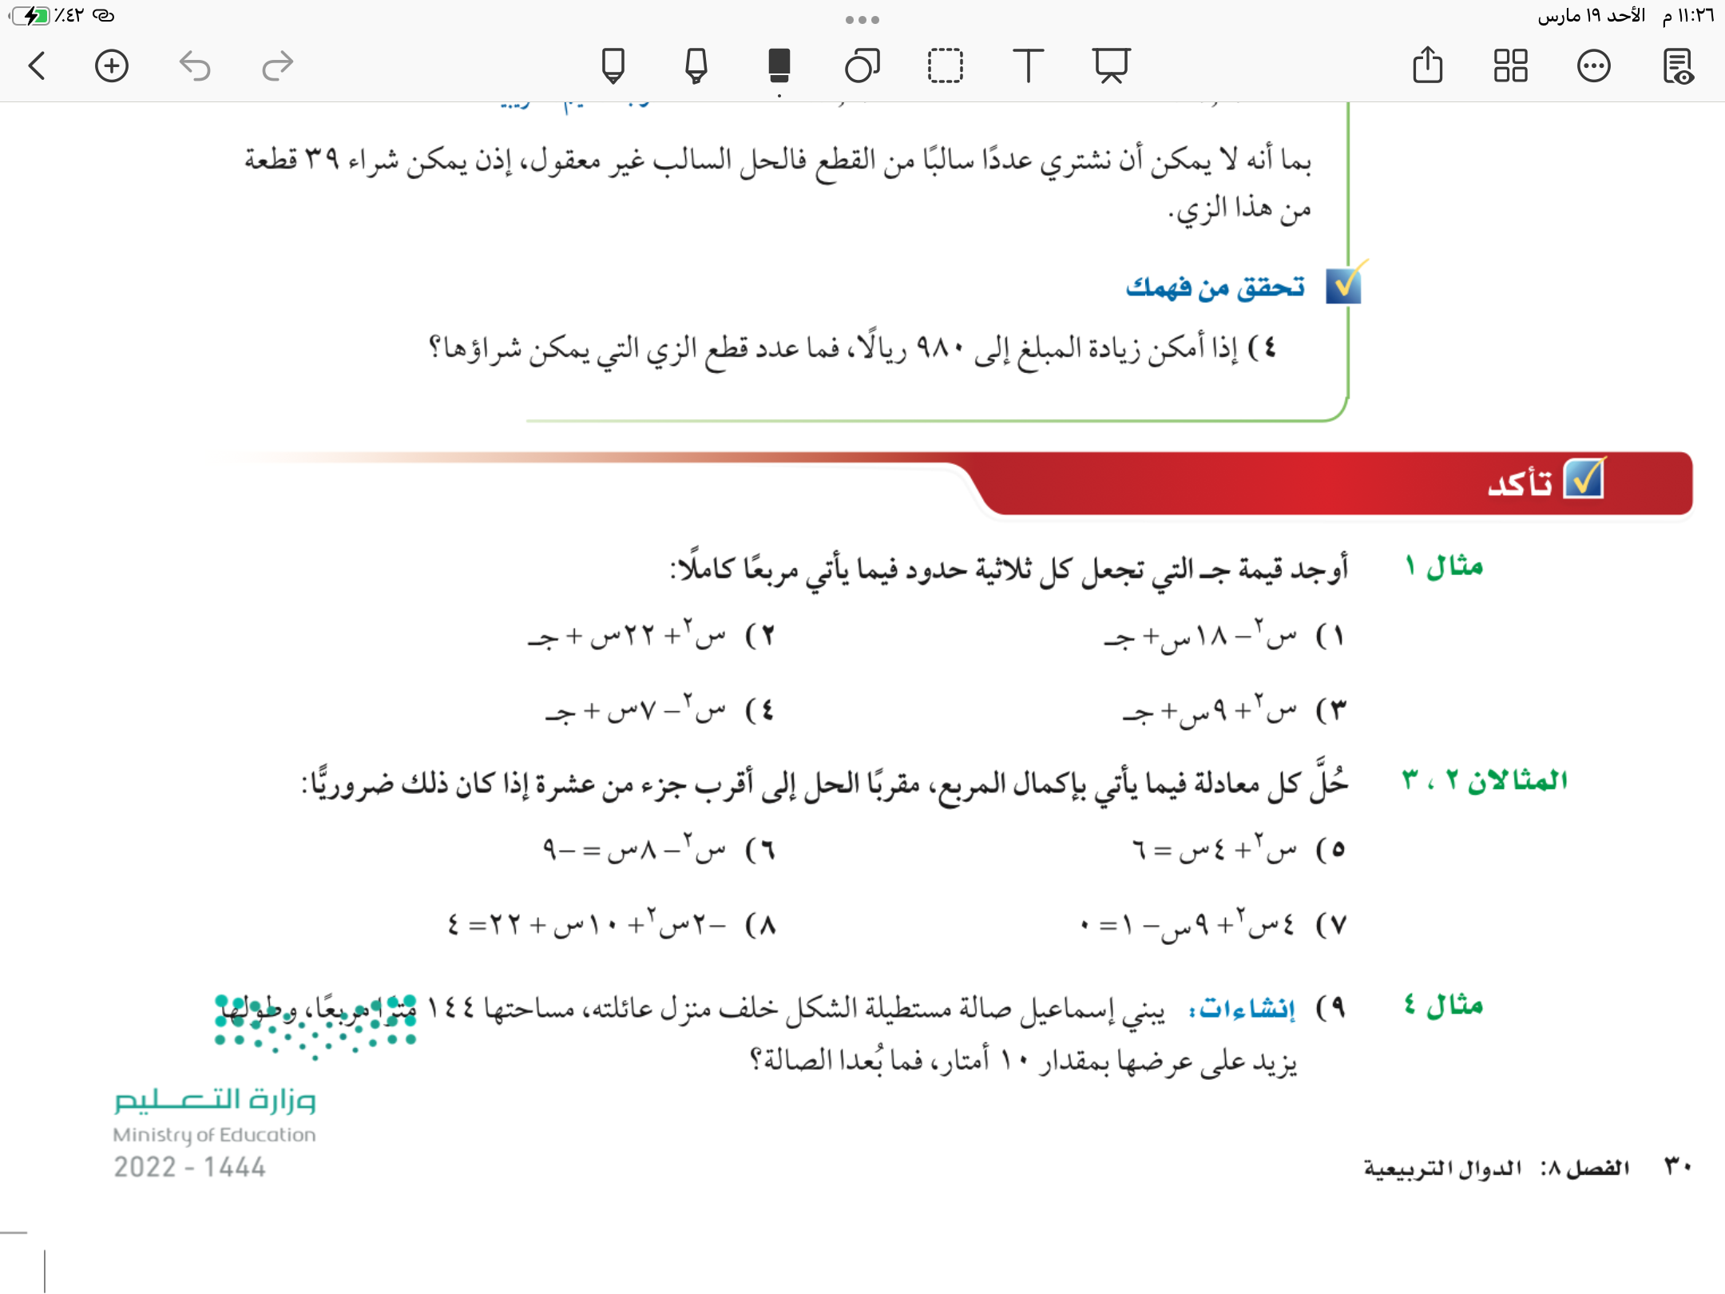
٣٠
تأكد
٣
٢
١

Slide 15
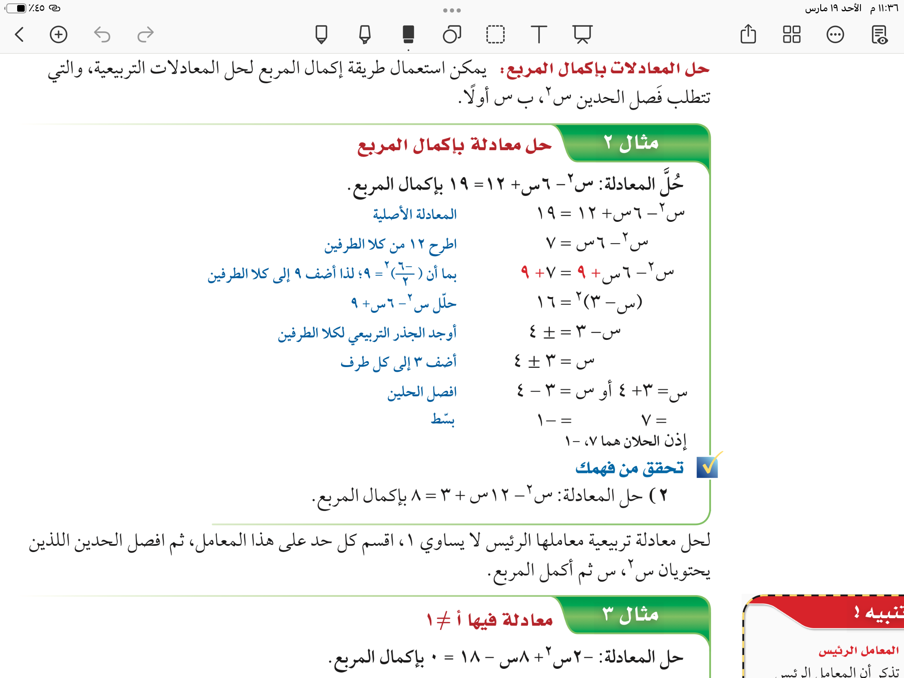
٢٩
مثال

Slide 16

٢٩
تحقق من فهمك
٢

Slide 17
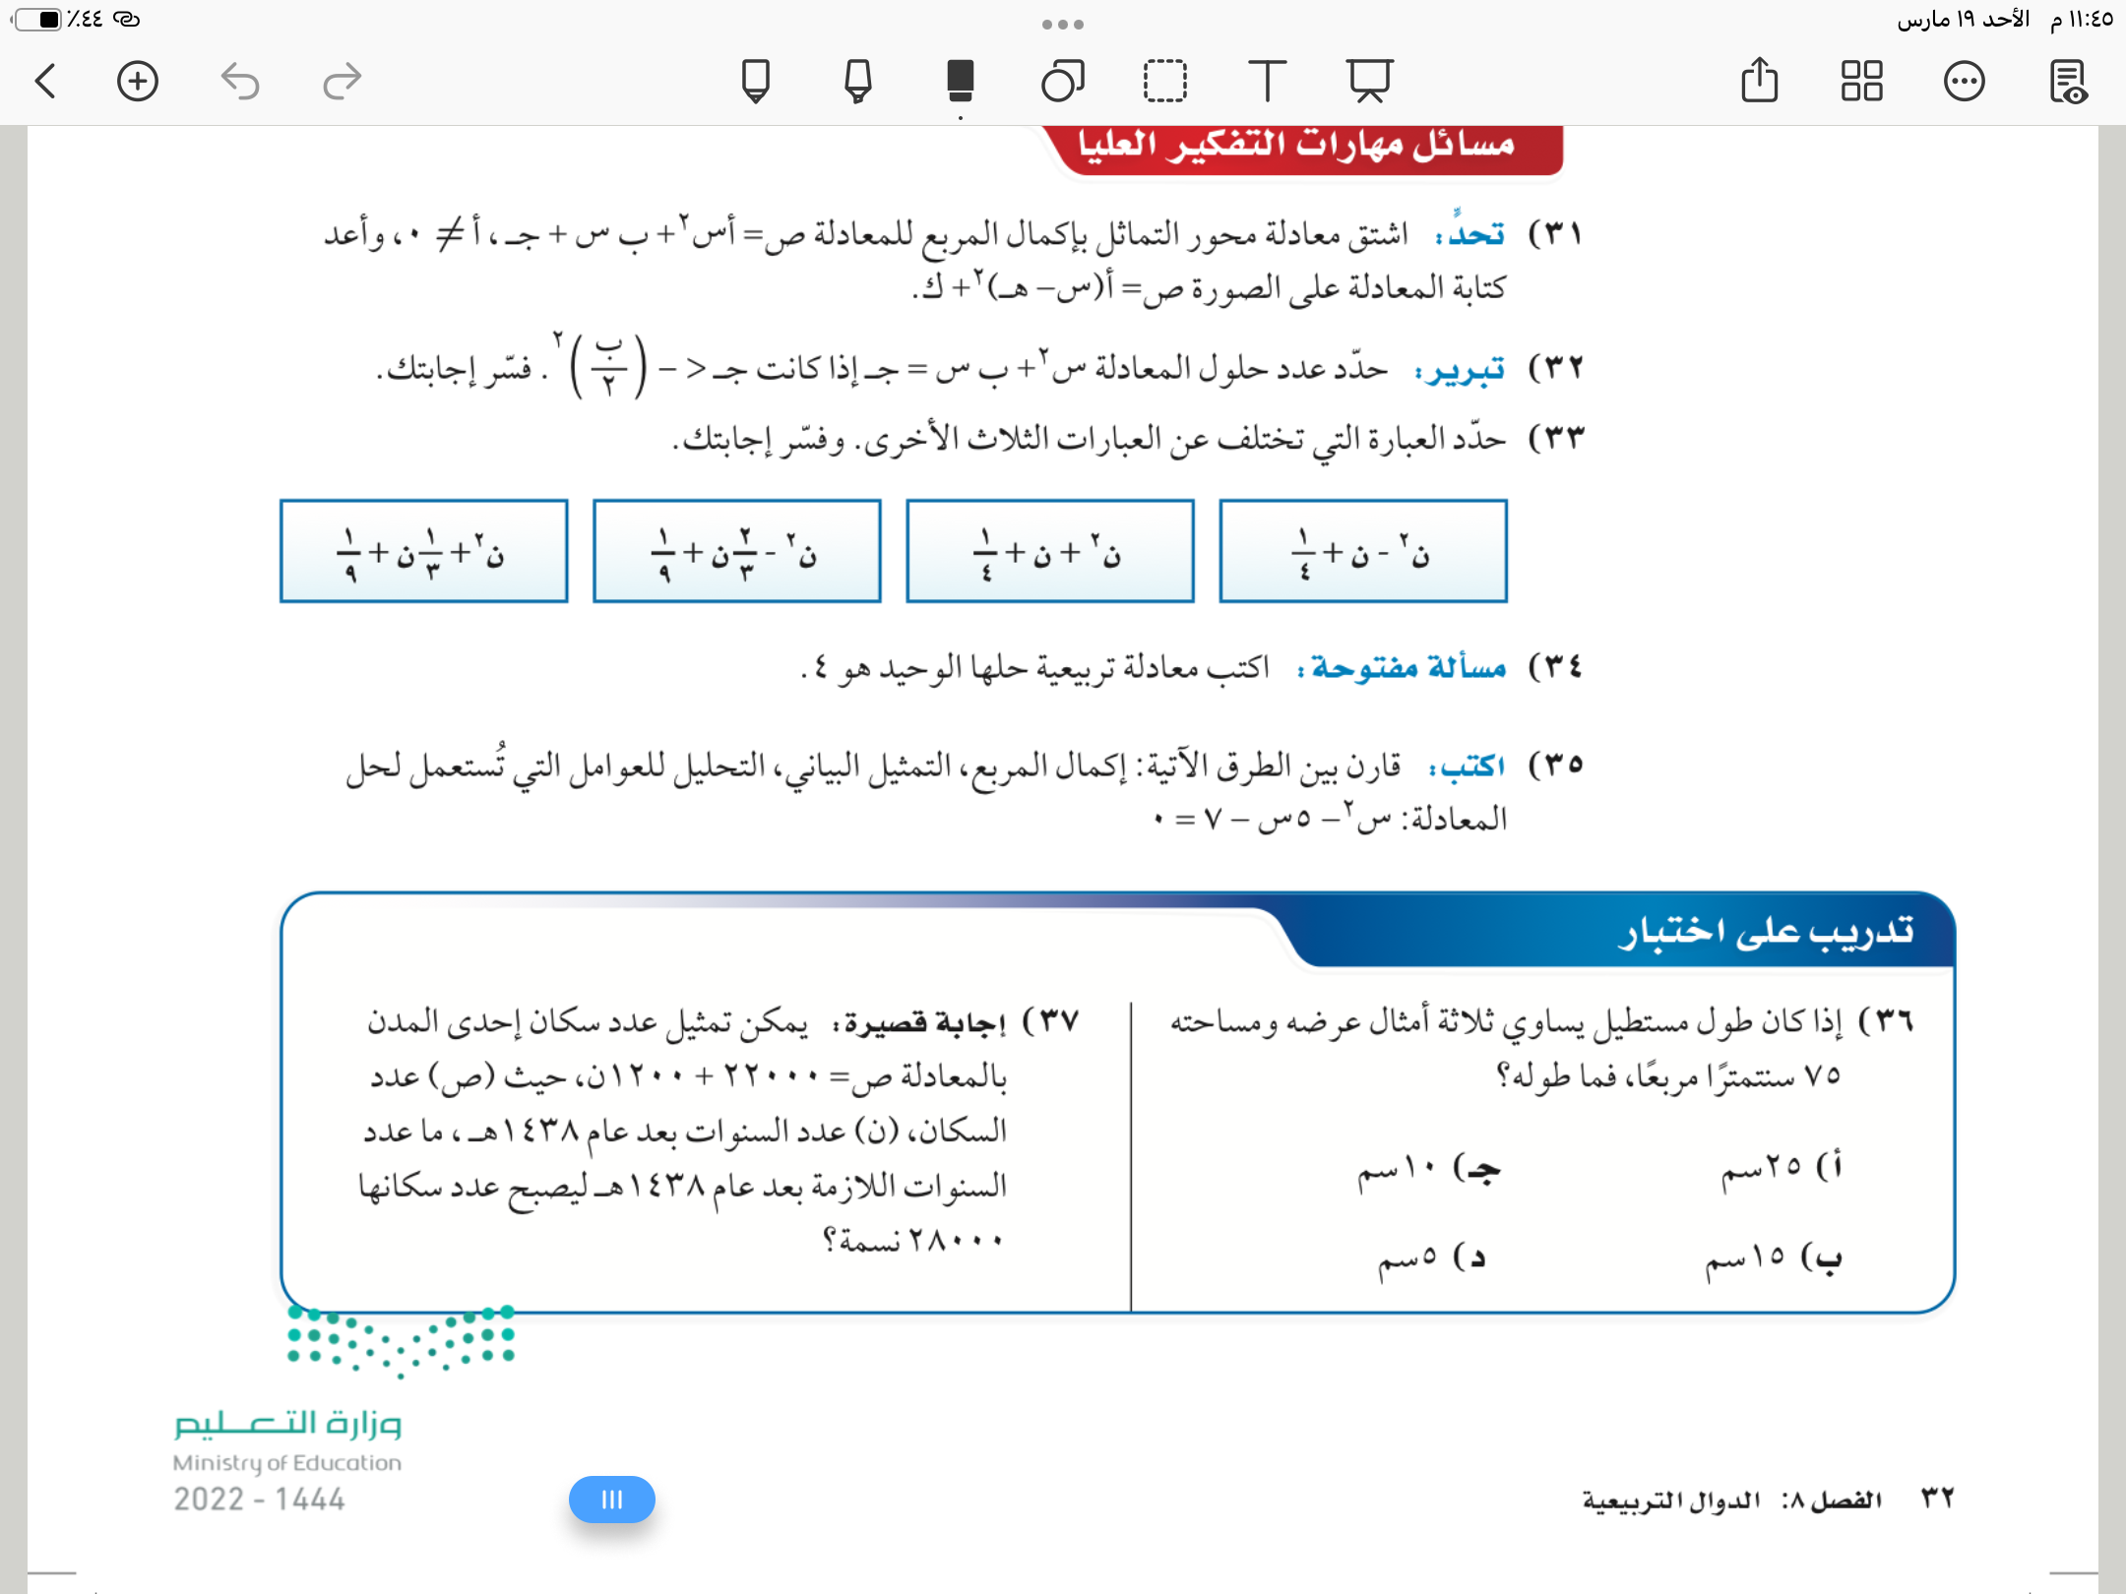
مهارة تفكير عليا
٣٢

Slide 18

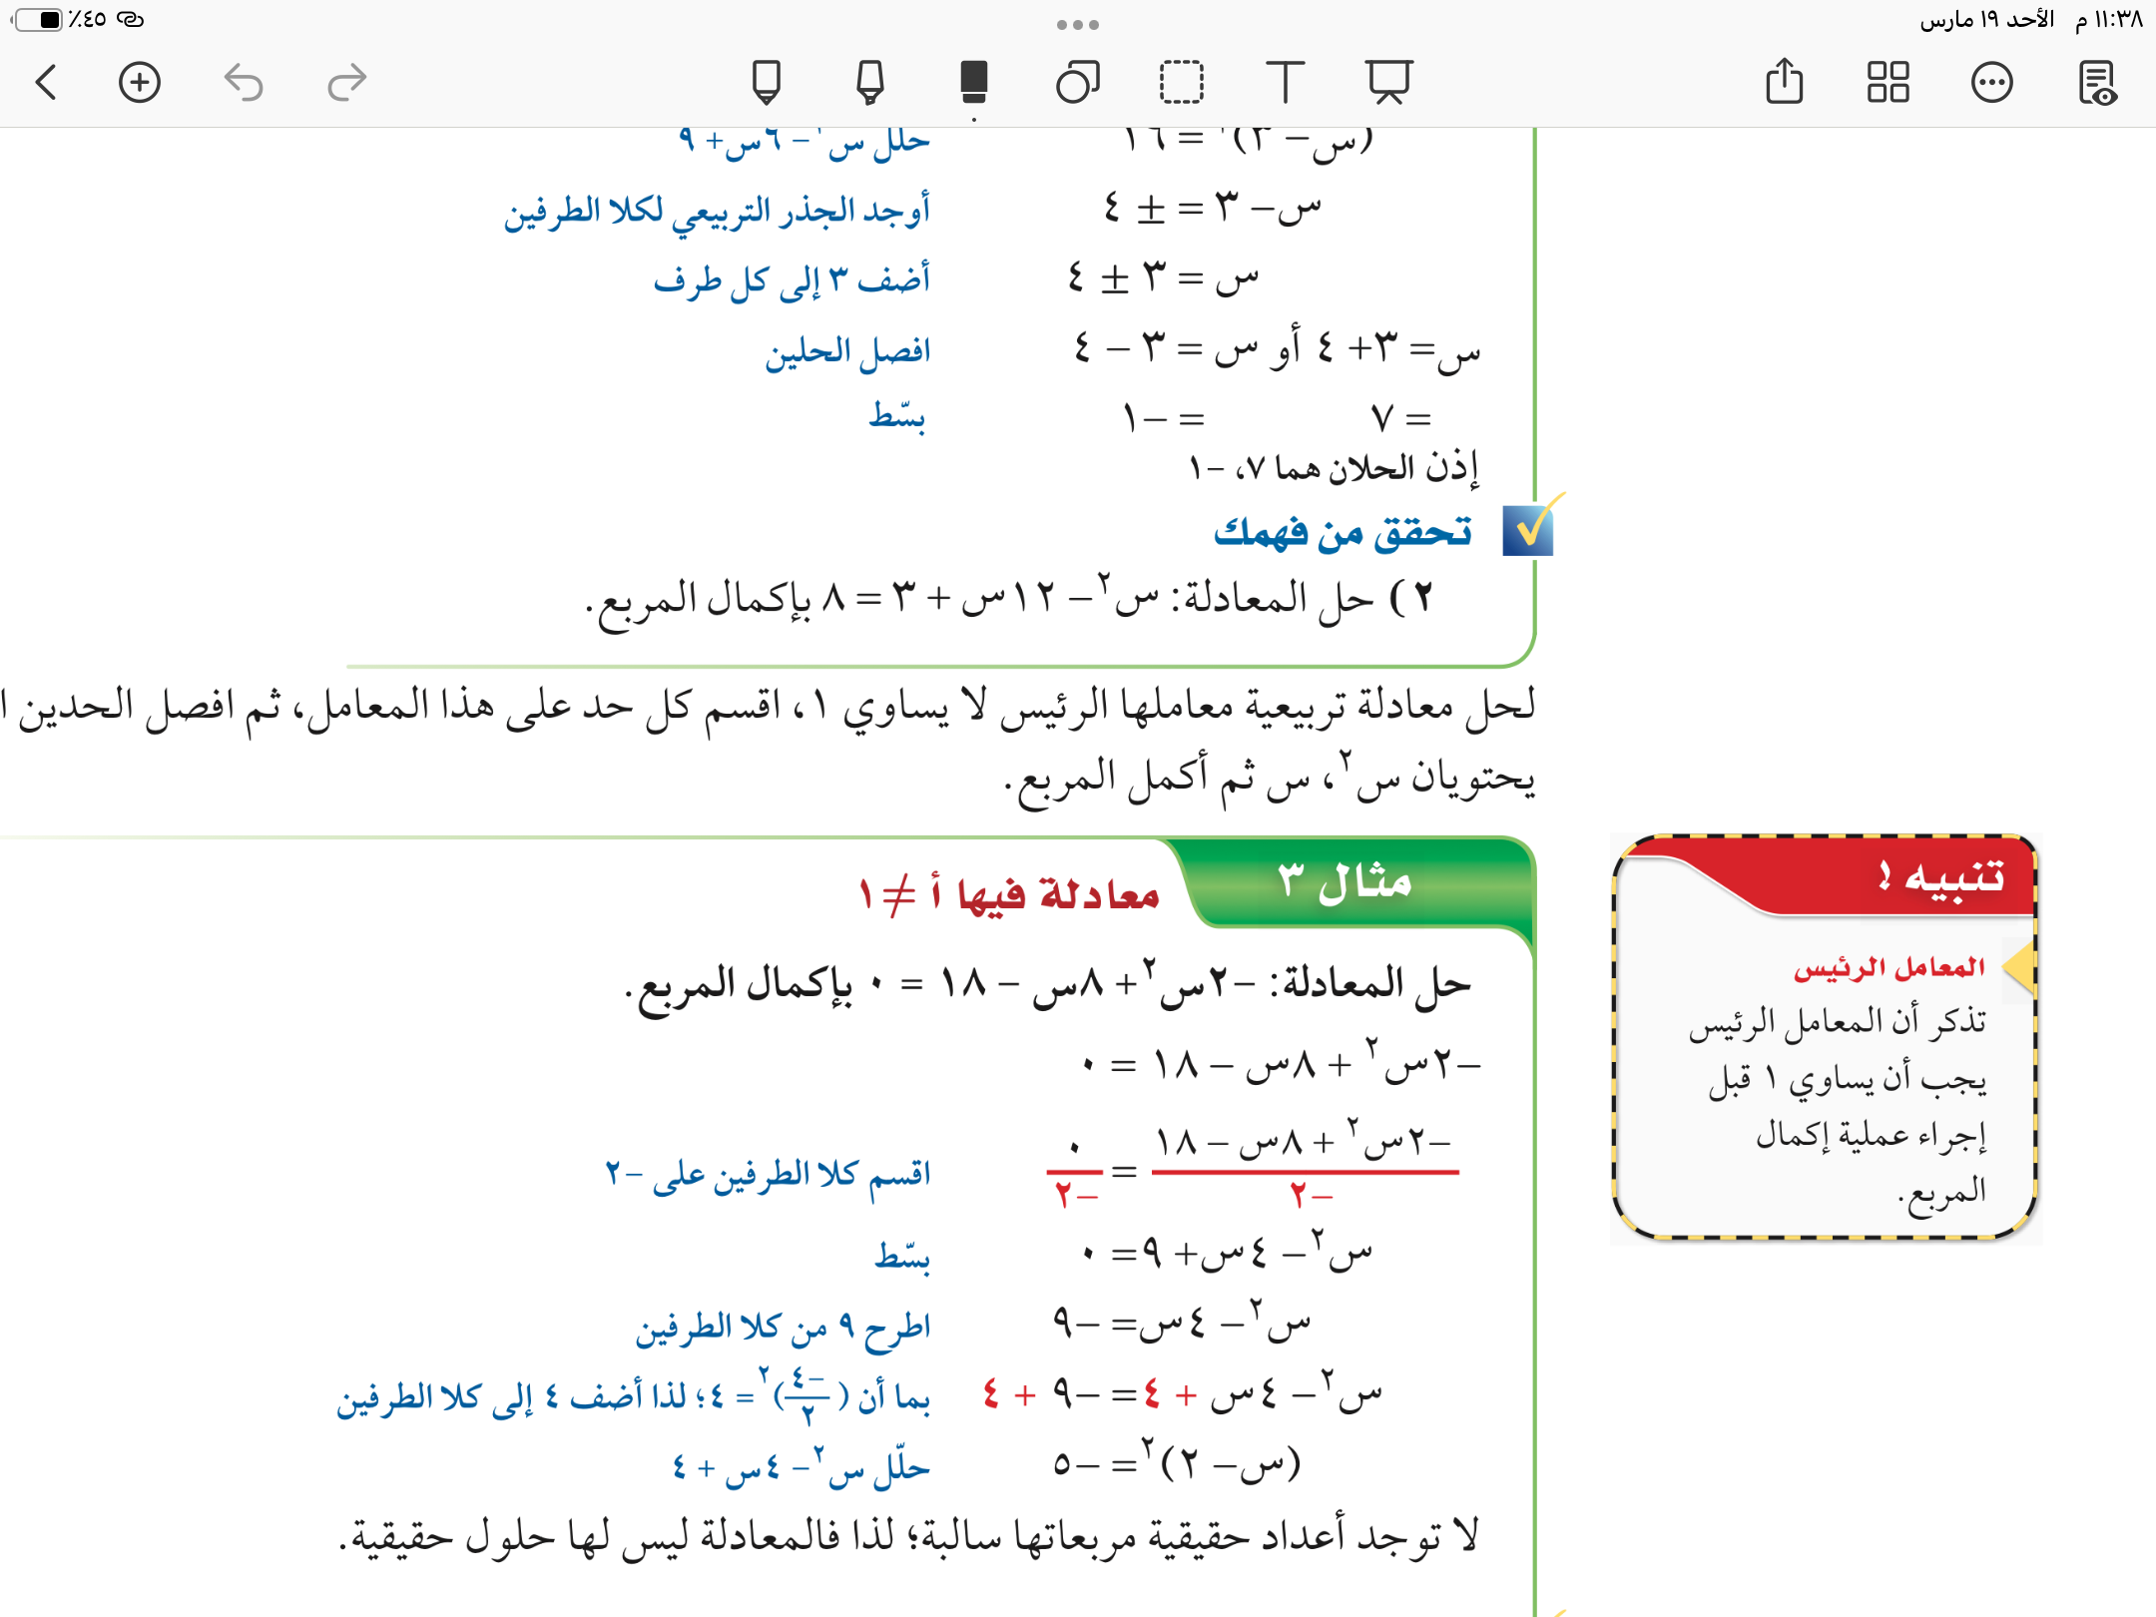
ملاحظة هامة

Slide 19
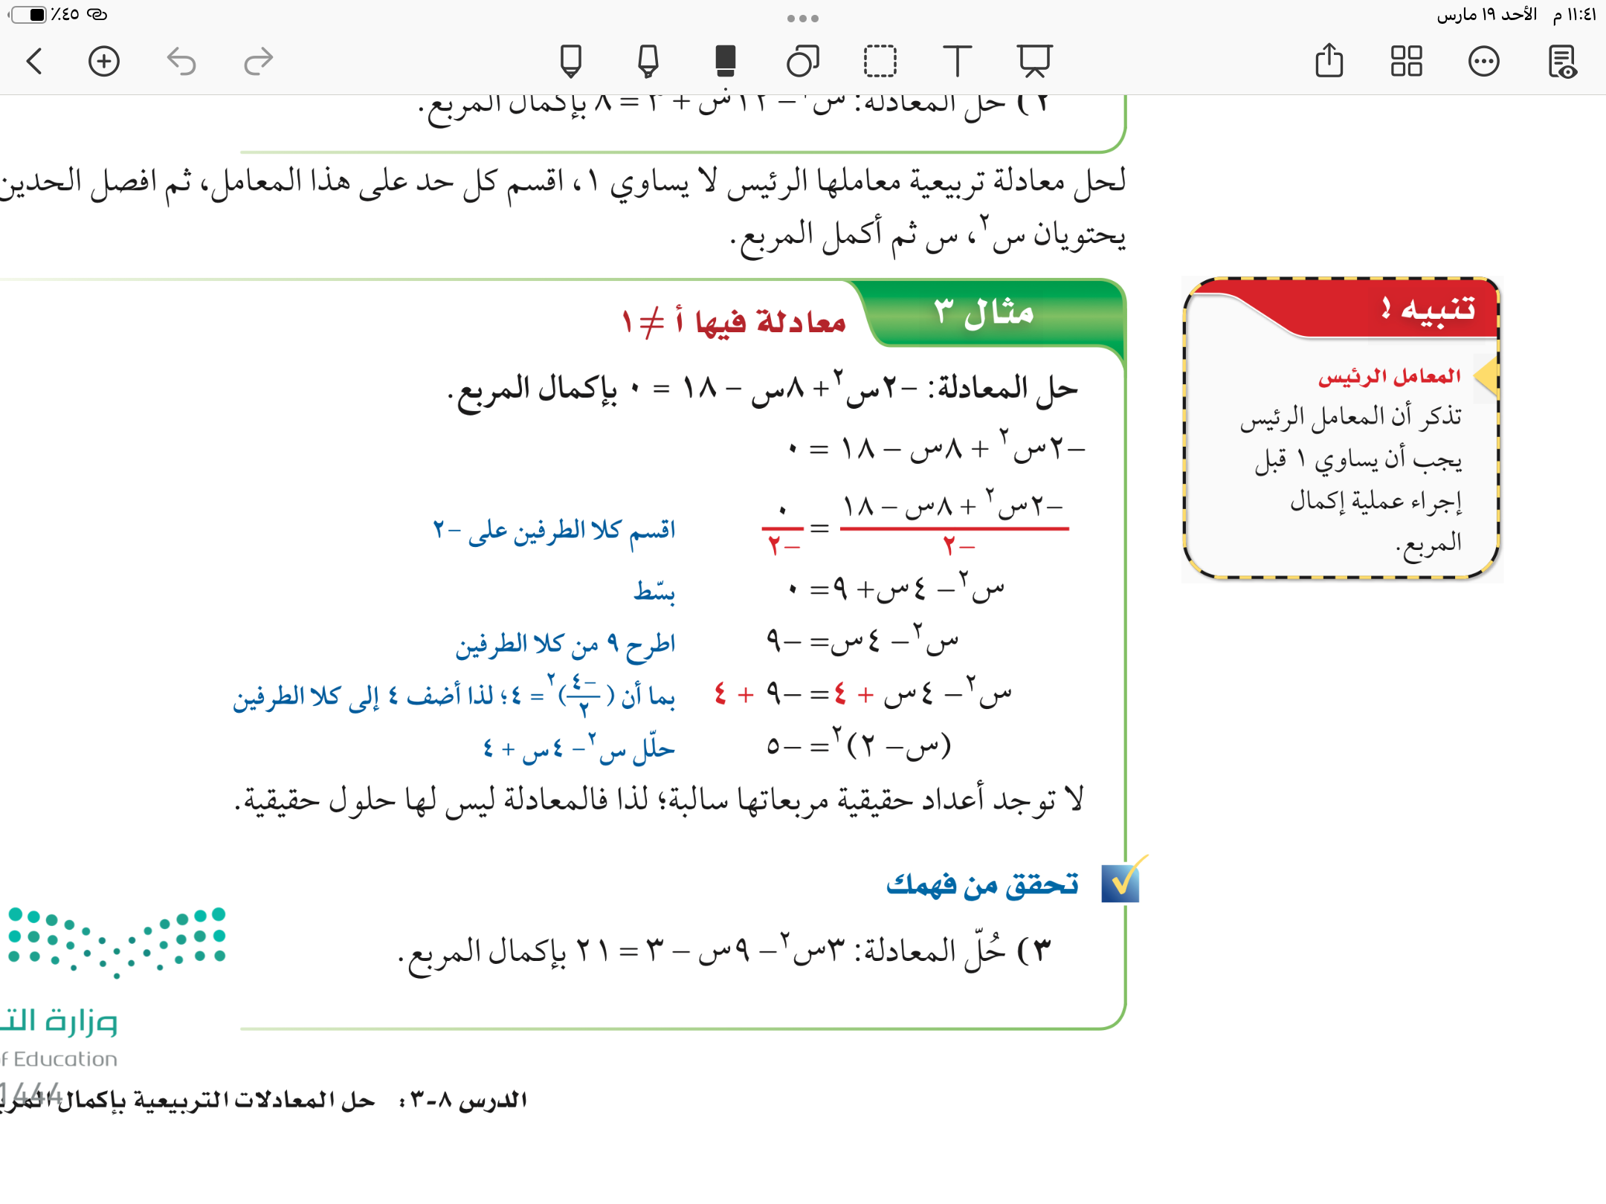
٢٩
مثال

Slide 20
٢٩
تحقق من فهمك
٣

Slide 21
٣٠
تأكد
٧
٥

Slide 22

٣٢
تدريب على الاختبارات الدولية

Slide 23
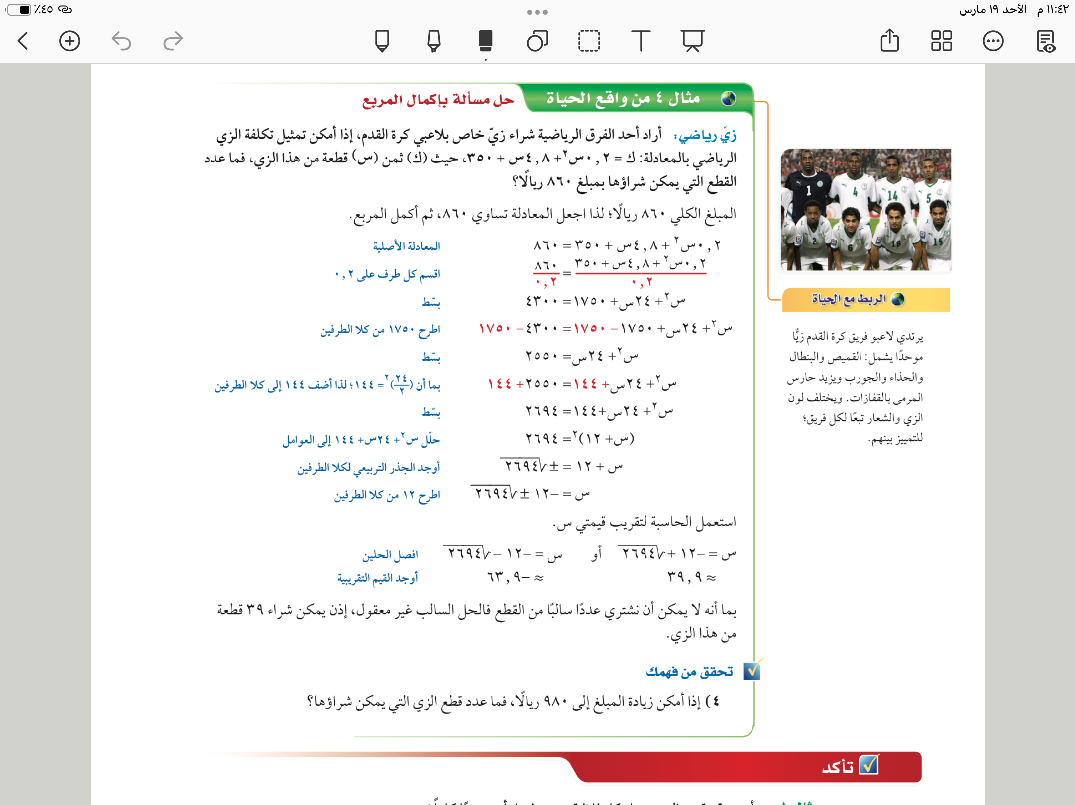
٣٠
مثال من واقع الحياة

Slide 24
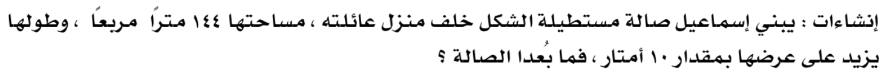

٣٠
تأكد
٩

Slide 25

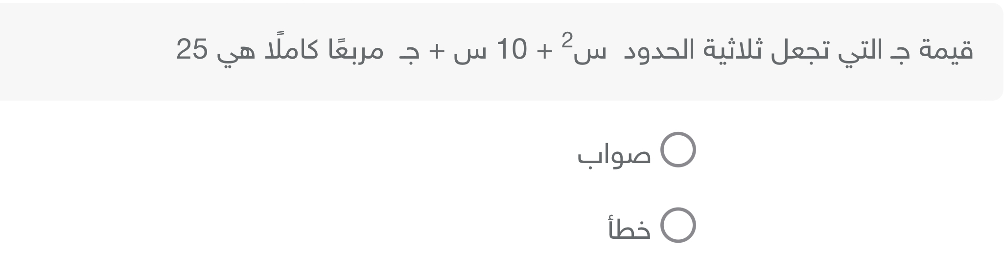
بنك الاسئلة في منصة مدرستي

Slide 26
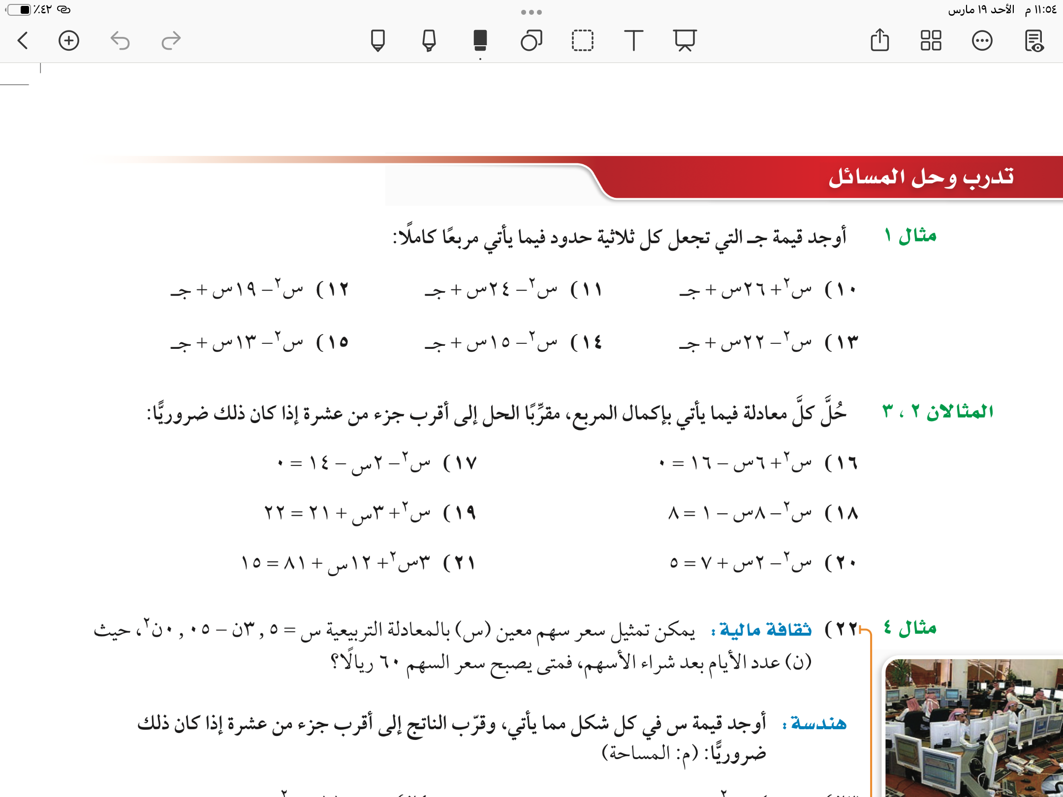
٢٥
تدرب وحل المسائل

Slide 27






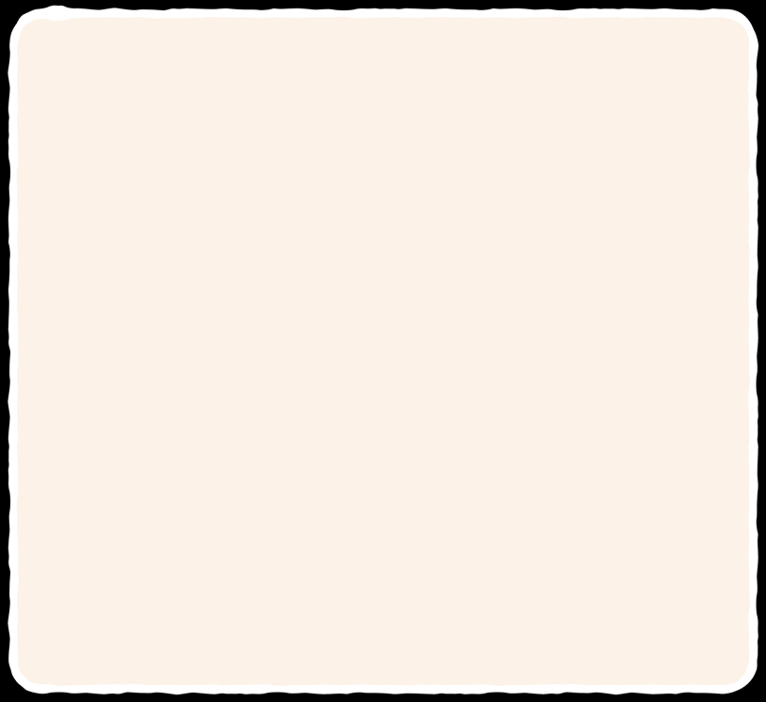



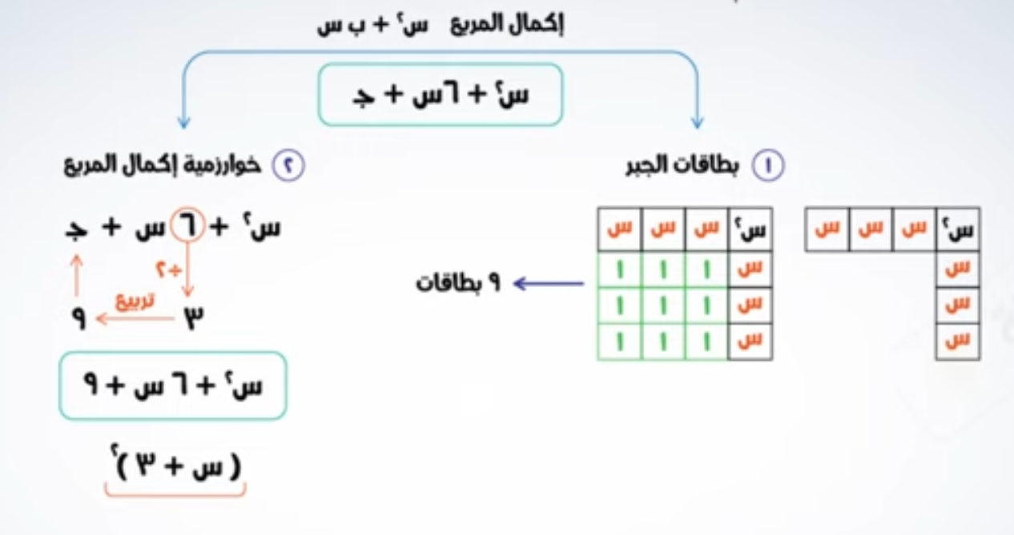

الاستفسارات
٣١
ماذاسنتعلم
ماذا نعرف
ماذا تعلمنا
ماذا نعرف
🎯 اكتب العبارة التربيعية على صورة مربع كامل
🎯 أحل معادلات تربيعية بإكمال المربع
حل
المعادلات
التربيعية باستعمال خاصية الجذر التربيعي
عزيزتي الطالبة
يمكنك زيارة قناة عين التعليمية للاستفادة
سُبْحَانَكَ اللَّهُمَّ وَبِحَمْدِكَ، أَشْهَدُ أَنْ لَا إِلَهَ إِلَّا أَنْتَ أَسْتَغْفِرُكَ وَأَتُوبُ إِلَيْكَ

Slide 28

https://linktr.ee/Refa2
https://t.me/hasna_math

